Slide 1
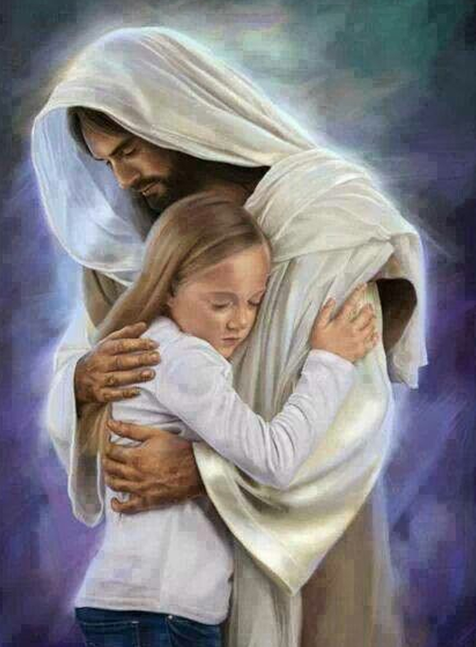
“JESÚS, MI MEJOR AMIGO”
ESCUELA SABÁTICA
IGLESIA ADVENTISTA DEL 7° DÍA

Slide 2
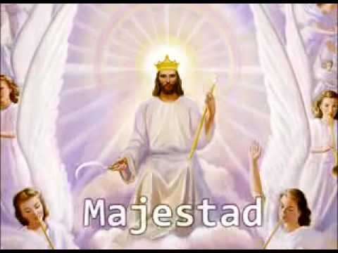
SERVICIO DE CANTO
#15 “Loámoste ¡Oh Dios!”, #69 “Señor, mi Dios”,
#109 “Un buen amigo tengo yo”, #157 “¡Majestad!”.

Slide 3
IGLESIA ADVENTISTA DEL 7° DÍA

Slide 4
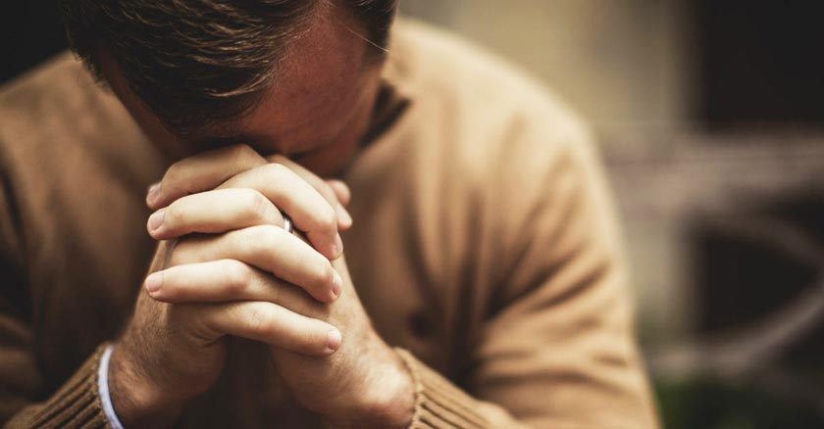
ORACIÓN DE RODILLAS
La oración es el medio que Dios nos dejó para comunicarnos con él, ¿Quieres saber que quiere Dios de ti? Abre su
Santa Palabra y encontrarás el objetivo de tu vida en esta tierra, ¿Quieres decirle a Dios, tus tristezas, tus alegrías,
tus problemas? Entonces colócate de rodillas delante de él y ábrele tu corazón, es tiempo de orar.

Slide 5
LECTURA BÍBLICA
“Hermanos míos, permaneced cerca del Señor Dios de los ejércitos. Sea Él vuestro temor y pavor. El tiempo de extender
su obra ha llegado. Tiempos de disturbios delante de nosotros, pero si permanecemos unidos al él y entre nosotros en un
sentimiento de fraternidad cristiana, sin que nadie busque la preponderancia, Dios trabajará poderosamente en nuestro
favor.” 3JT 221.15.

Slide 6
PROPÓSITO
Enseñar, recordarle a la Iglesia en general tres objetivos específicos como Iglesia en esta tierra.
1. Estar más cerca de Dios
2. Estar más cerca de nuestra comunidad para el fiel cumplimiento del deber
3. Estar más cerca de la Iglesia

Slide 7
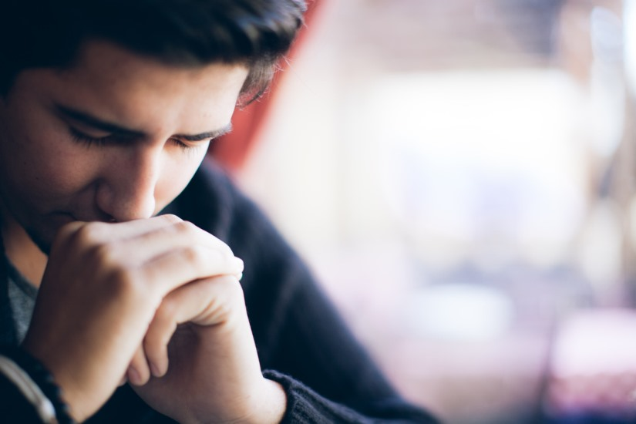
ESTAR MÁS CERCA DE DIOS
Apreciados hermanos, es necesario recordar que, si queremos vivir cerca de nuestro amado Redentor, solo lo lograremos cuando tengamos una vida de Oración, una vida de estudio de la Palabra de nuestro Dios, esto nos dará como resultado el crecimiento espiritual que tanto necesitamos

Slide 8
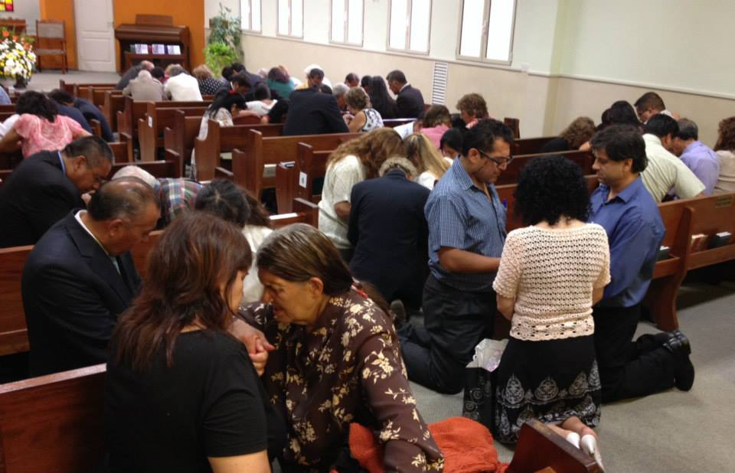
El diablo no le tiene miedo a una iglesia grande, con muchos miembros, con buen piano, el diablo no le tiene miedo
a una iglesia muy bonita en su construcción, no mis queridos hermanos, el diablo le tiene miedo a una iglesia que
ora, una iglesia que estudia la Palabra de Dios, el diablo le tiene miedo a una Iglesia unida, a una Iglesia que vive
cerca de Dios cada día

Slide 9
Debemos recordar que el enemigo no tendrá ninguna potestad sobre nosotros si decidimos permanecer cerca de nuestro
Dios. Eva se metió en problemas cuando se separó de su esposo, la primera estrategia del enemigo para vencernos es llevarnos a su terreno, cuando te des cuenta que estás en terreno prohibido, huye como José, clama a Dios por ayuda,
huye de ese lugar, no te quedes parado en ese lugar, porque si te quedas, sin duda el diablo te derrotará

Slide 10
HIMNO DE ALABANZA
Con júbilo en nuestros corazones entonemos esta hermosa alabanza himno #203 “Santo Espíritu llena mi vida”,
cantemos con regocijo uniendo nuestras voces al coro angelical y alabemos a nuestro Dios. (Puestos de pie)
SANTO ESPÍRITU
LLENA MI VIDA

Slide 11
NUEVO HORIZONTE
DISCIPULADO
LA VISITACIÓN, UN ELEMENTO DISCIPULADOR

Slide 12
ESTAR MÁS CERCA DE LA COMUNIDAD
Este es el segundo objetivo específico que tenemos como iglesia en esta tierra. La pregunta es, ¿Cómo lograrlo? ¿Qué
hizo usted esta semana por su prójimo? ¡N a d a! bueno no se desanime, viene esta próxima semana, ¿Qué tal si nos
proponemos esta próxima semana ser de bendición a tres personas?

Slide 13
Puede ser un amigo, su pareja, su padre o madre, su hijo, un compañero de trabajo, Comience haciendo una lista de
tres nombres e inicie orando por ellos, pero a la oración póngale acción, investigue que le falta y pídale a Dios que
le ayude a ser instrumento de bendición para esas tres personas. Le desafío a que en la semana lo invite a comer con
usted en casa, dele algún detalle especial, sorpréndalo con un saludo efusivo, diciéndole: Dios te ama y yo estoy
orando por ti

Slide 14
Suscríbase con tres pedidos de enfoques y cada mes entréguele una revista personal a un amigo, póngale una
dedicatoria muy personal, hágalo sentir parte de su vida, parte de su círculo de amistad, hágalo su amigo y cuando
usted logre su confianza invítelo a aceptar Dios como su Salvador personal, a estas alturas no podrá decirle que no,
pues usted ha ganado su corazón para Dios. (Motive a la iglesia a pedir 3 suscripciones de enfoques, entrégueles un
separador para levantar pedidos de enfoques)

Slide 15
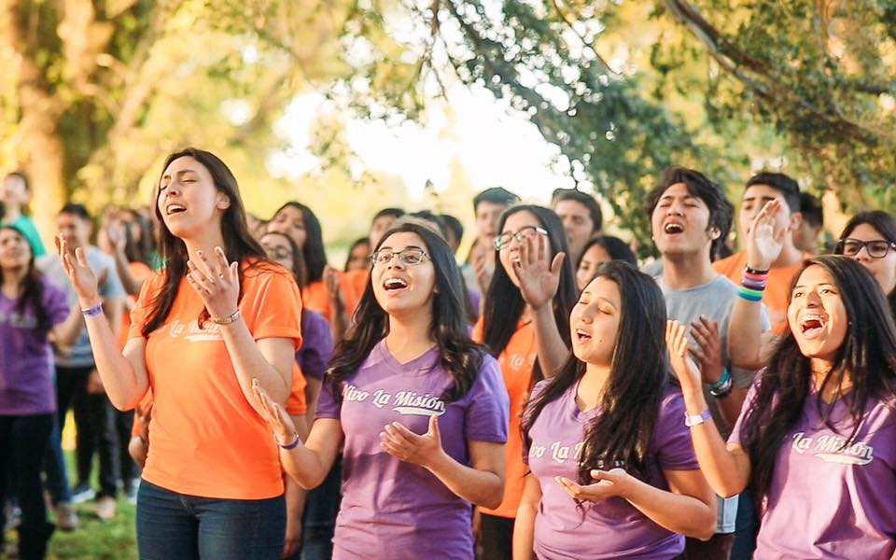
HIMNO ESPECIAL
Cantemos siempre, llevemos un canto en nuestros labios en donde quiera nos encontremos, que la comunidad nos conozca
como el pueblo gozoso, el pueblo feliz, y cuando se acerquen a preguntarnos por qué tanta felicidad, entonces podremos
dar cuenta de nuestra fe y compartirles el gozo de la salvación y la vida eterna. Visite a sus vecinos y ofrezca una oración
y cante con ellos si es posible. Entonemos el himno
# 204 “Oh, cantádmelas otra vez”.

Slide 16
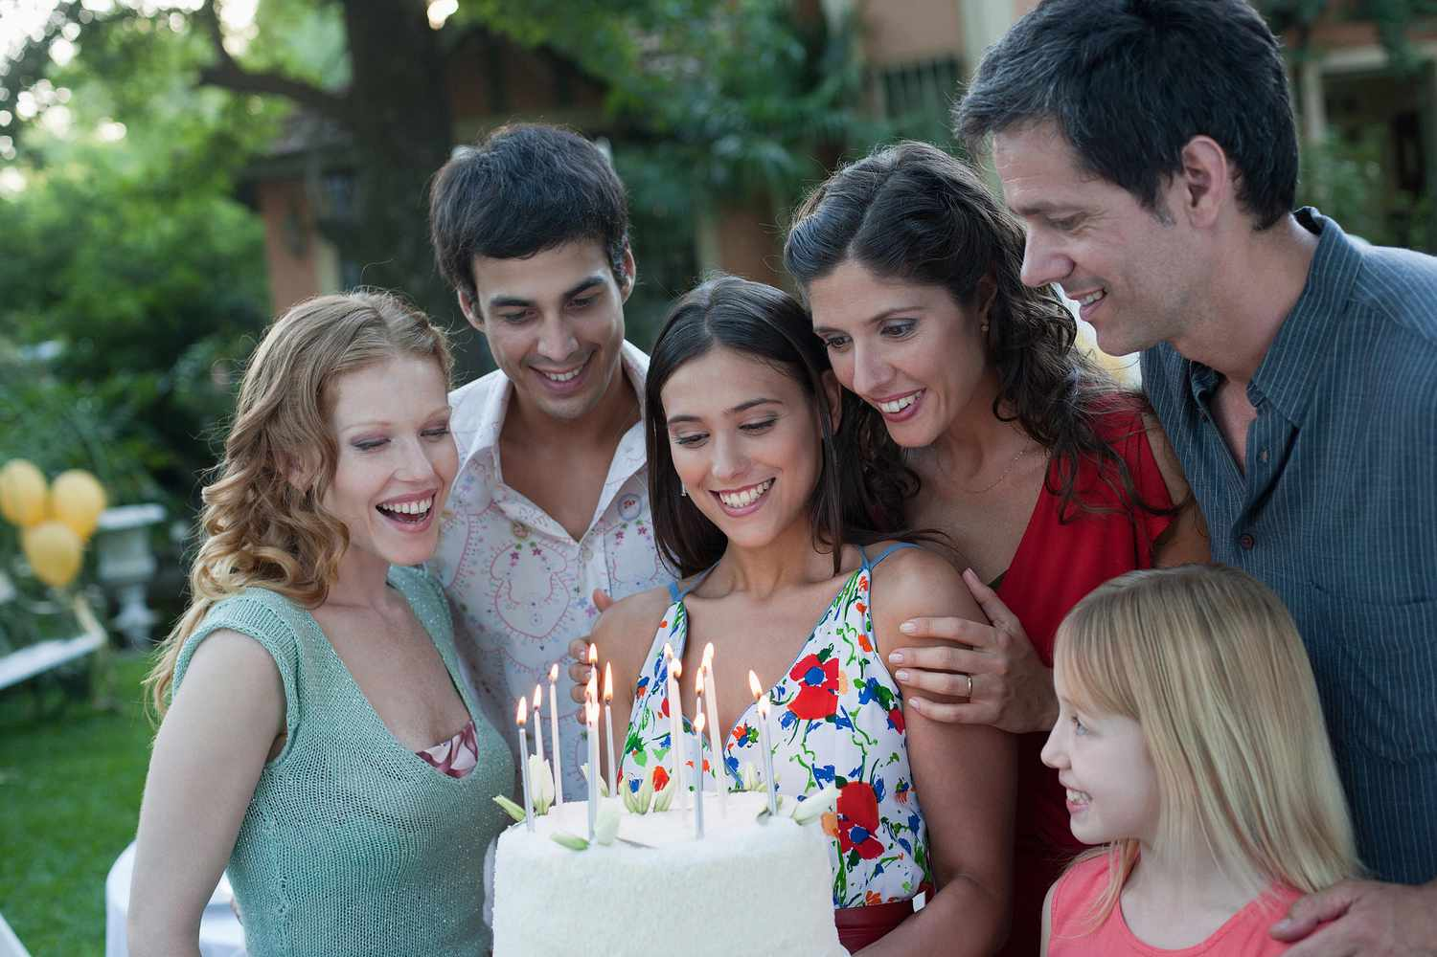
Otra forma en la que podemos acercarnos a nuestra comunidad (o vecinos):
1. Investigue los aniversarios de la familia. Cumpleaños, aniversario de bodas, etc. Cuando tenga las fechas exactas de
sus aniversarios, hágales un pequeño pastel de casa o algún otro detalle especial, entrégueselo y dígale que se siente
feliz de ser su vecino, así se ganará su confianza

Slide 17
2. Invítelos a comer a casa, en cualquier momento podría invitarlos a su mesa, mantenga una charla amigable, sin índole religioso al inicio, en esta etapa solo estamos tratando de ganar la confianza de ellos.

Slide 18
MISIONERO MUNDIAL
GUINEA

Slide 19
Como iglesia del Señor tenemos el objetivo específico de proclamar el evangelio a todos los que estén a nuestro alrededor,
la gran comisión de Jesús encomendada a sus discípulos nos incluye en nuestra actualidad.

Slide 20
“El evangelismo, es el verdadero corazón del cristiano, es el tema de fundamental importancia para las personas que han
sido llamadas a dar a conocer a un mundo condenado el último mensaje de amonestación de Dios.

Slide 21
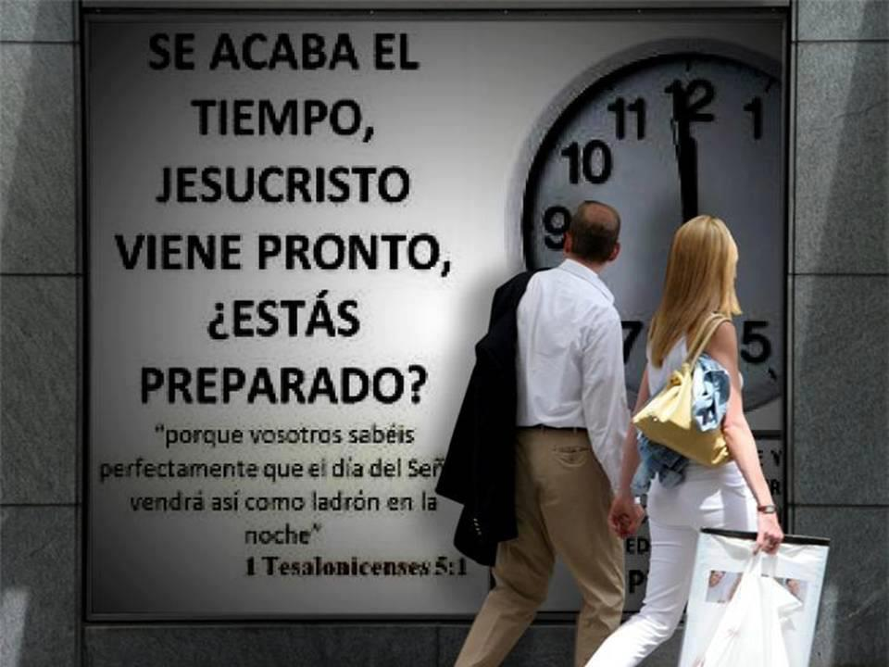
Vivimos en las últimas
horas de la historia de este planeta, y el mensaje adventista, que se proclama a fin de alistar a un pueblo para el regreso del
Señor, debe convertirse en un fuerte clamor… ¡Que pretexto tan más noble para acercarnos a nuestra comunidad con el fin
de ayudarles a encontrar el camino de la vida eterna!” EV 5:1.

Slide 22
ESTAR MÁS CERCA DE LA IGLESIA
En este último paso quiero dedicarlo a los directores de Escuela Sabática y a su concilio. ¿Se ha preguntado cómo
podemos estar más cerca de la Iglesia? O a lo mejor preguntarnos, ¿Cómo puedo acercar más a la feligresía al templo, a tiempo y con la disposición de colaborar en el programa?

Slide 23
Un día visitando a nuestros hermanos en sus hogares, le hice el comentario que los extrañábamos en la iglesia a la hora
que iniciaba Escuela Sabática, la respuesta de ellos me llevo a pensar, si ellos tenían razón y éramos nosotros como Iglesia
(Como líderes) que no les dábamos lo que ellos necesitaban. Ellos respondieron y para qué pastor, ya sabemos cómo dan
el misionero, ya sabemos cómo dan el nuevo horizonte, hasta ya sabemos que himno van a entonar.

Slide 24
Apreciado Director de Escuela Sabática, Plantéese algunas preguntas antes de seguir: ¿La iglesia estaba mejor antes que
yo llegara, o está mejor después que yo llegué? ¿La iglesia no llega a tiempo a nuestros programas porque no les damos
el alimento que necesitan? ¿Estoy preparando mis programas con anterioridad, o los preparo en el camino de mi casa a
la Iglesia? Puede usted cuestionarse mucho más hasta encontrar con mucha oración la manera de hacer que la feligresía
llegue a tiempo a su programa y todos habiendo estudiado su lección los siete días transcurridos. ¿Qué hacer?

Slide 25
1. Elabore programas atractivos, participativos novedosos, pero Cristocéntricos.
2. Haga un rol de desarrolladores del programa para cada sábado, por ejemplo:
a) Un sábado déselo a algún club: Guías Mayores, Conquistadores, Aventureros, Vida Familiar, Jóvenes,
b) Ancianos de la Iglesia, Ministerios de la Mujer, etc.
3. Lea el libro de programas de la Escuela Sabática y adáptelo a la necesidad de su Iglesia, no se pare enfrente de la
iglesia a leer el libro, el libro usted lo debe leer en casa, no enfrente de la iglesia. Cree personajes, escenarios, use su
creatividad de tal forma que mantenga a su audiencia entusiasmada durante el programa de Escuela sabática.

Slide 26
INFORME
SECRETARIAL

Slide 27
Coloque enfrente en rotafolio, o presentaciones del trabajo que realiza la Iglesia, por medio de sus diversos ministerios o
Grupos Pequeños, evalúe, solo así sabrá si está cumpliendo con el objetivo del programa o si solo esta llenado el tiempo que le dieron para su programa.
(No tenga miedo de evaluar).

Slide 28
Si quiere tener éxito en este aspecto, premie, incentive, motive, y ejemplifique la memorización del versículo de la lección
de esa semana. Inmediatamente después de preguntar a la Iglesia ¿Quién se aprendió de memoria el versículo de esta
semana? Usted como director del programa de ese sábado dígalo primero y la iglesia seguirá su ejemplo

Slide 29
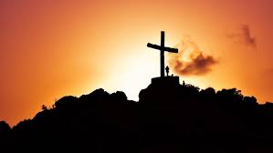
Apreciada iglesia, les pido en el nombre de nuestro Dios que como cristianos:
1. A partir de hoy nos propongamos a vivir diariamente en la presencia de nuestro Dios, hagamos nuestras las palabras
del Apóstol Pablo cuando dijo: “Con Cristo estoy juntamente crucificado, y ya no vivo yo, mas Cristo vive en mí; y lo
que ahora vivo en la carne, lo vivo en la fe del Hijo de Dios, el cual me amó y se entregó a sí mismo por mí.”
Gálatas 2:20

Slide 30
2. “En cualquier ciudad donde entréis, y os reciban, comed lo que os pongan adelante; y sanad a los enfermos que en ella haya, y decidles:
Se ha acercado a vosotros el reino de Dios”.
Lucas 10:8,9.

Slide 31
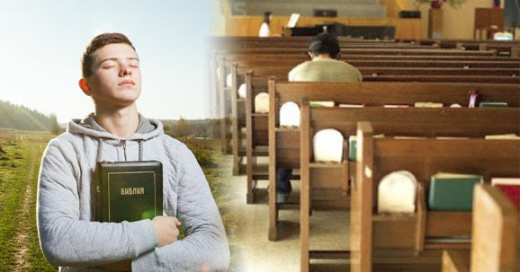
3. Qué tal si nos proponemos que a partir del próximo sábado.
a) Llegaré a tiempo
b) Vendré con un espíritu alegre a participar
c) Estudiaré mi lección todos los días de la semana
d) Consagraré a Dios mi vida, 24 X 24, hasta verle en gloria

Slide 32
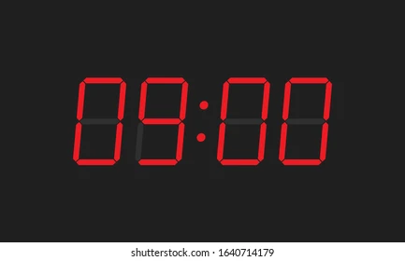
RECUERDEN: “Si no que golpeo mi cuerpo, y lo pongo en servidumbre, no sea que, habiendo sido heraldo para otros, yo mismo venga a ser eliminado”. 1Corintios 9:27. No se les olvide, les esperamos el próximo sábado a las 9:00 en punto de
la mañana para que juntos iniciemos alabando el nombre de nuestro buen Dios. Que Dios les bendiga y les guarde.

Slide 33
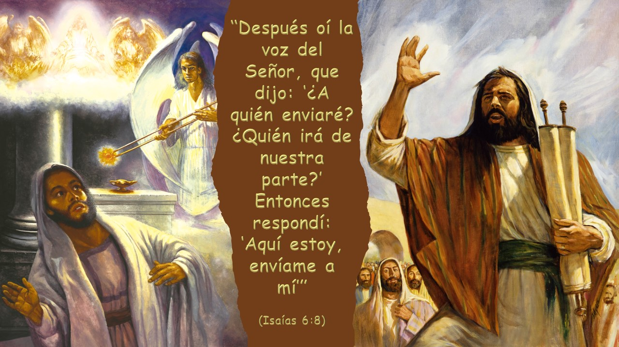
VERSÍCULO PARA MEMORIZAR

Slide 34
REPASO DE LA LECCIÓN # 5
EXCUSAS PARA ELUDIR LA MISIÓN

Slide 35
HIMNO FINAL

Slide 36
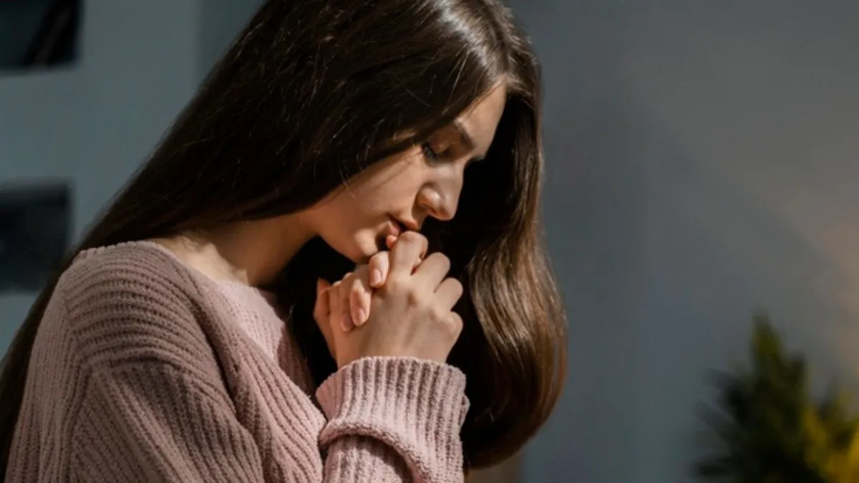
ORACIÓN
FINAL

